Slide 1

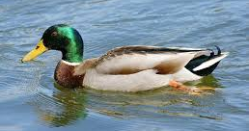
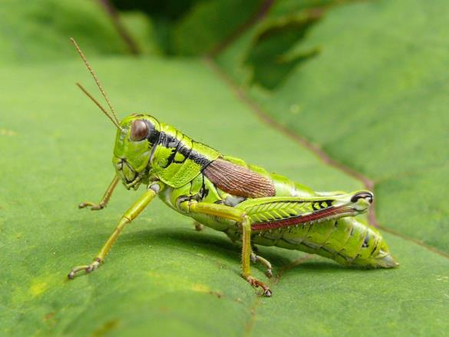
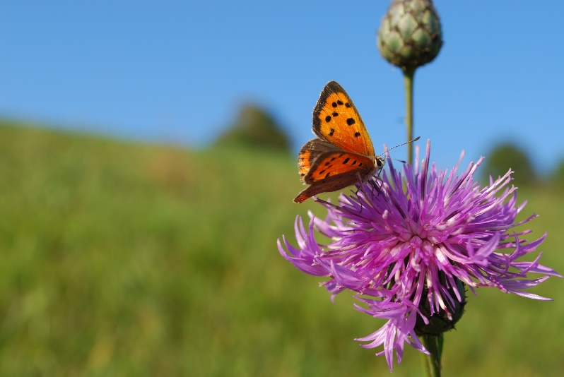
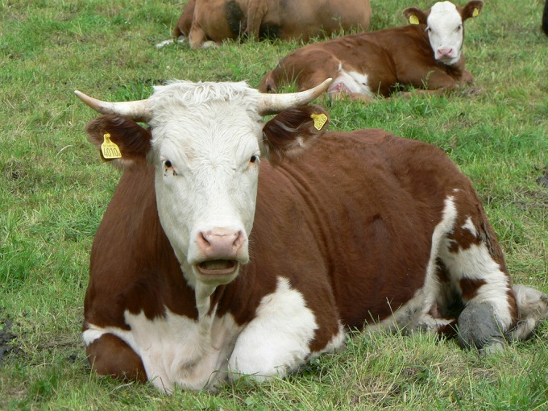
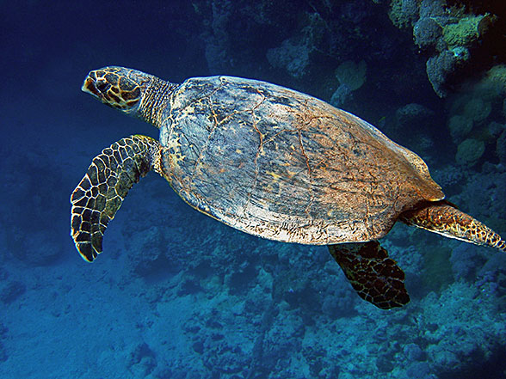
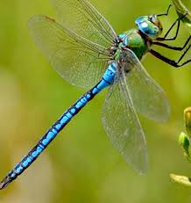
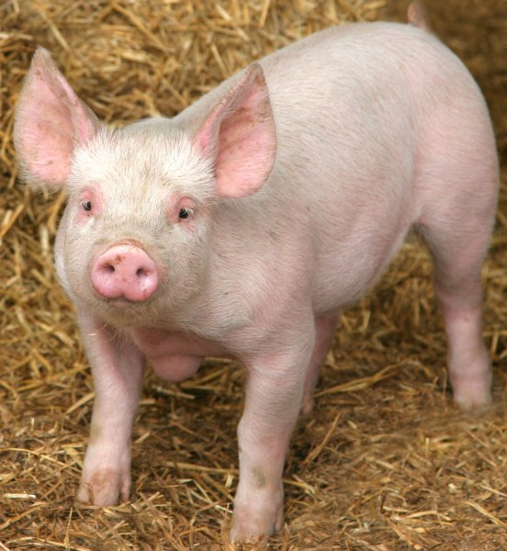
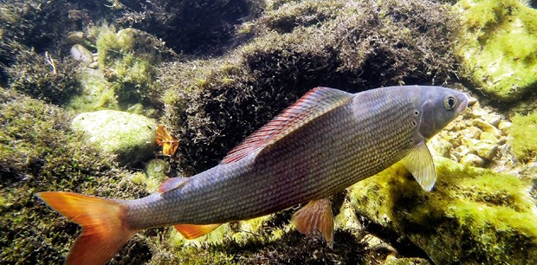
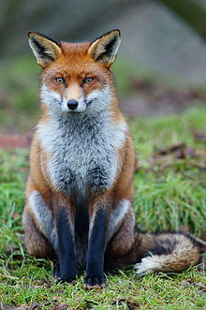
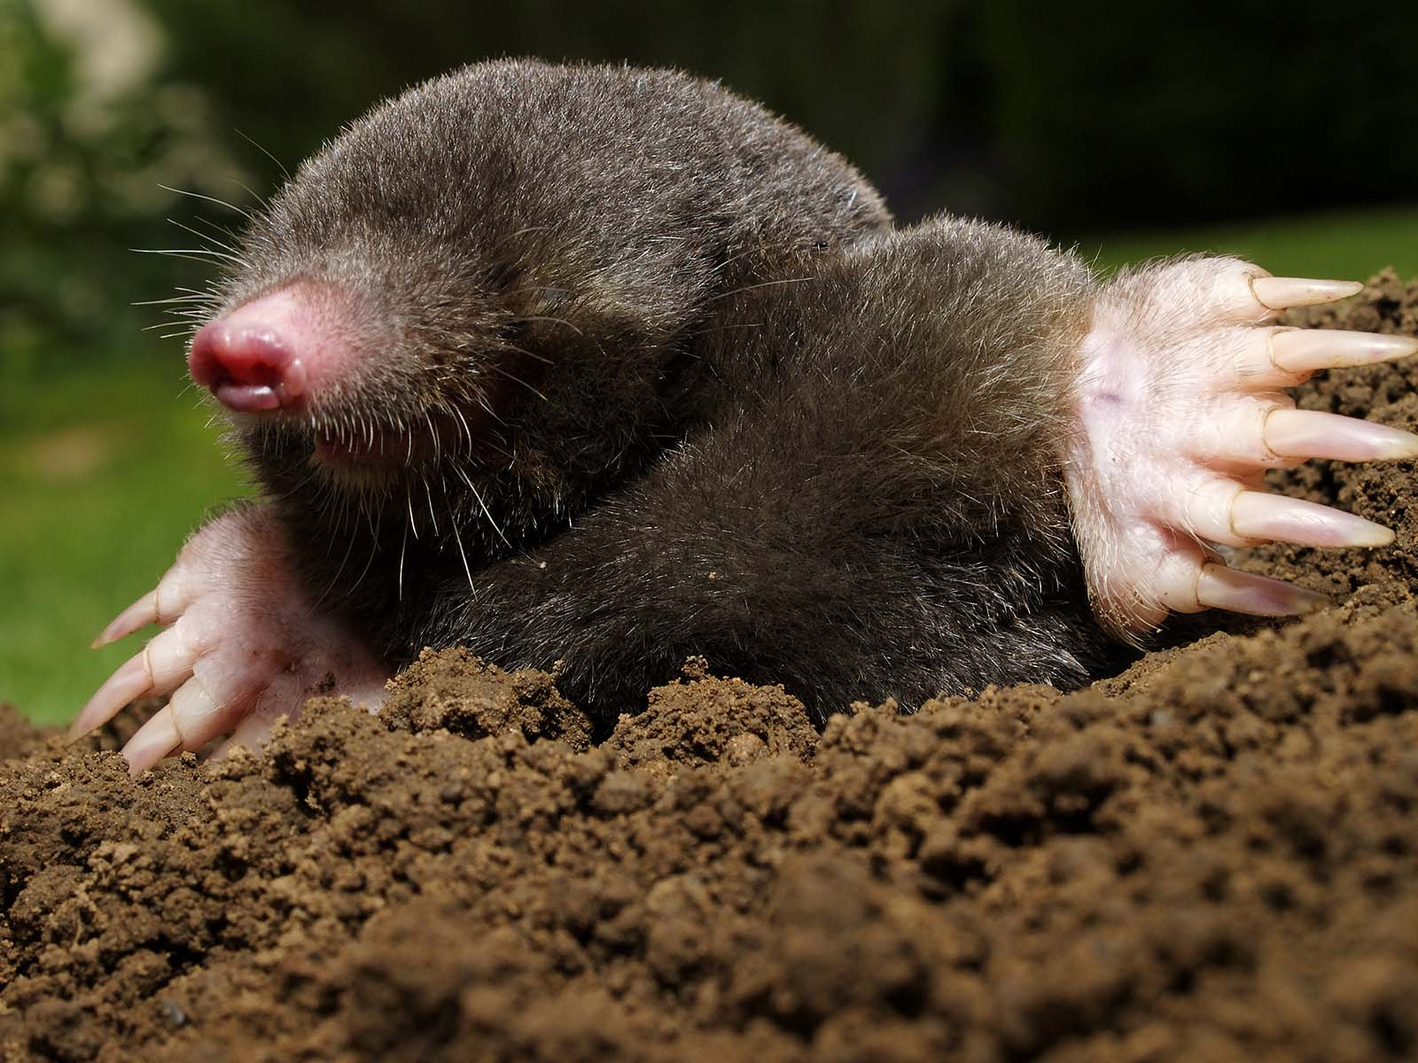
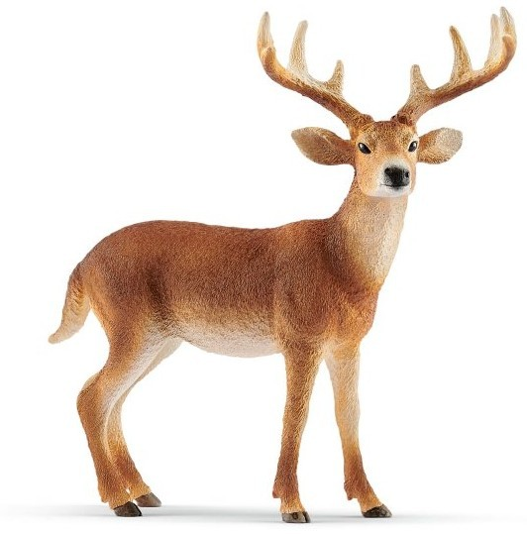
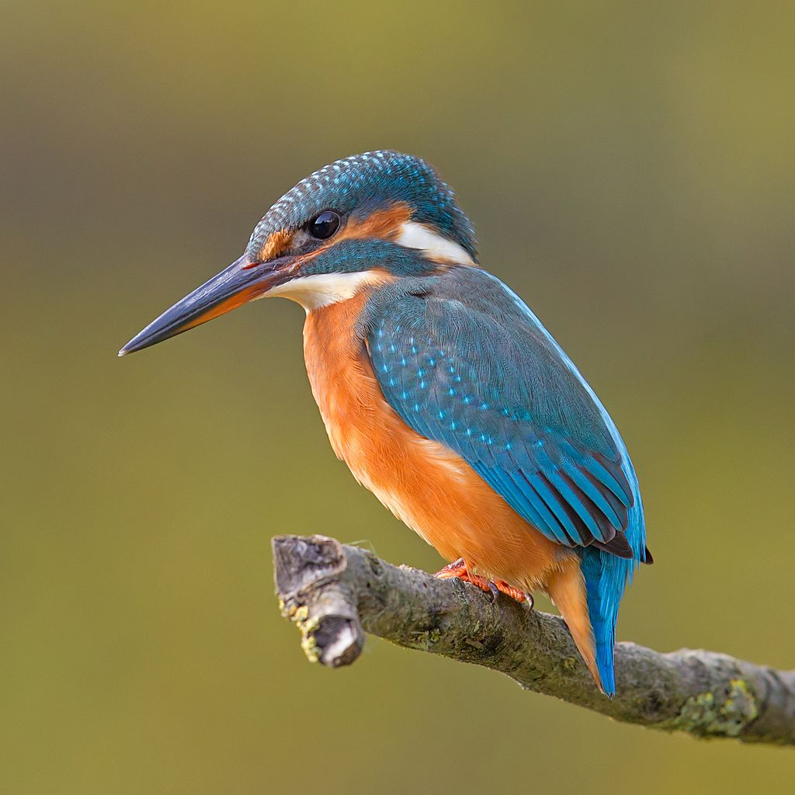
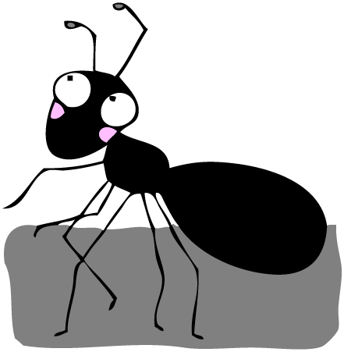
ŽIVALI 1
POIMENUJ ŽIVALI IN JIH POSKUŠAJ RAZVRSTITI.

Slide 2
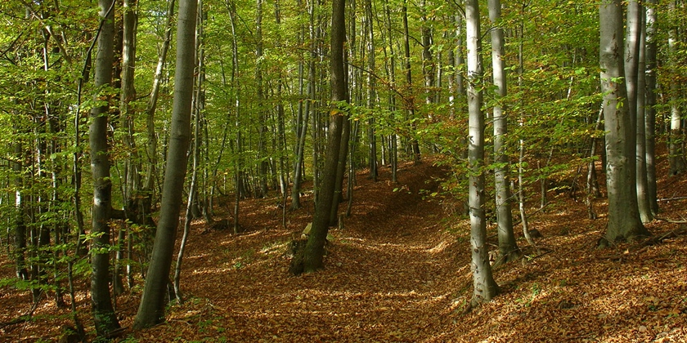

V ZVEZEK NAPIŠI NASLOV: ŽIVALI
NARIŠI ŽIVAL, KI ŽIVI V GOZDU. ZIMO PREDREMLJE IN SPOMLADI SKOTI MLADIČKE.
KDO JE TISTI SLADKOSNED,
KI ČEBELAM KRADE MED?
VELIK JE IN VES KOSMAT.
V BRLOG PA HODI SPAT.
NAPIŠI: MEDVED ŽIVI V GOZDU.

Slide 3
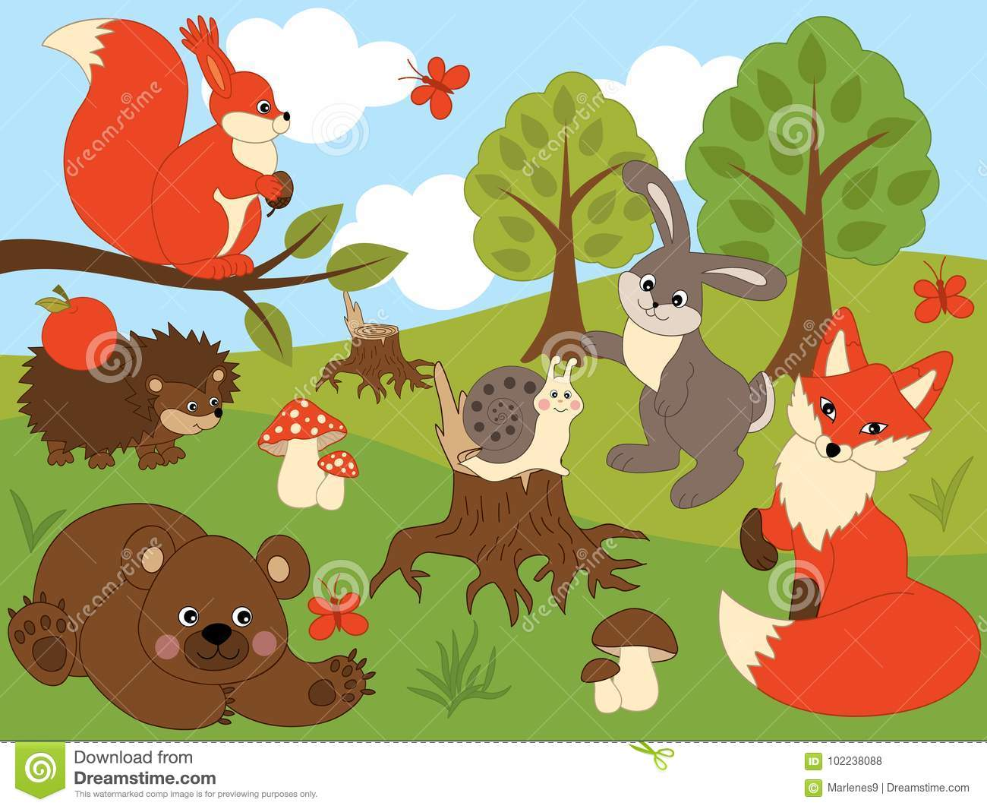
V GOZDU ŠE ŽIVIJO:
- PTICE
- LISICA
- JELEN IN SRNA
- VOLK
- JEŽ
- VEVERICA
IN ŠE VELIKO DRUGIH ŽIVALI.

Slide 4

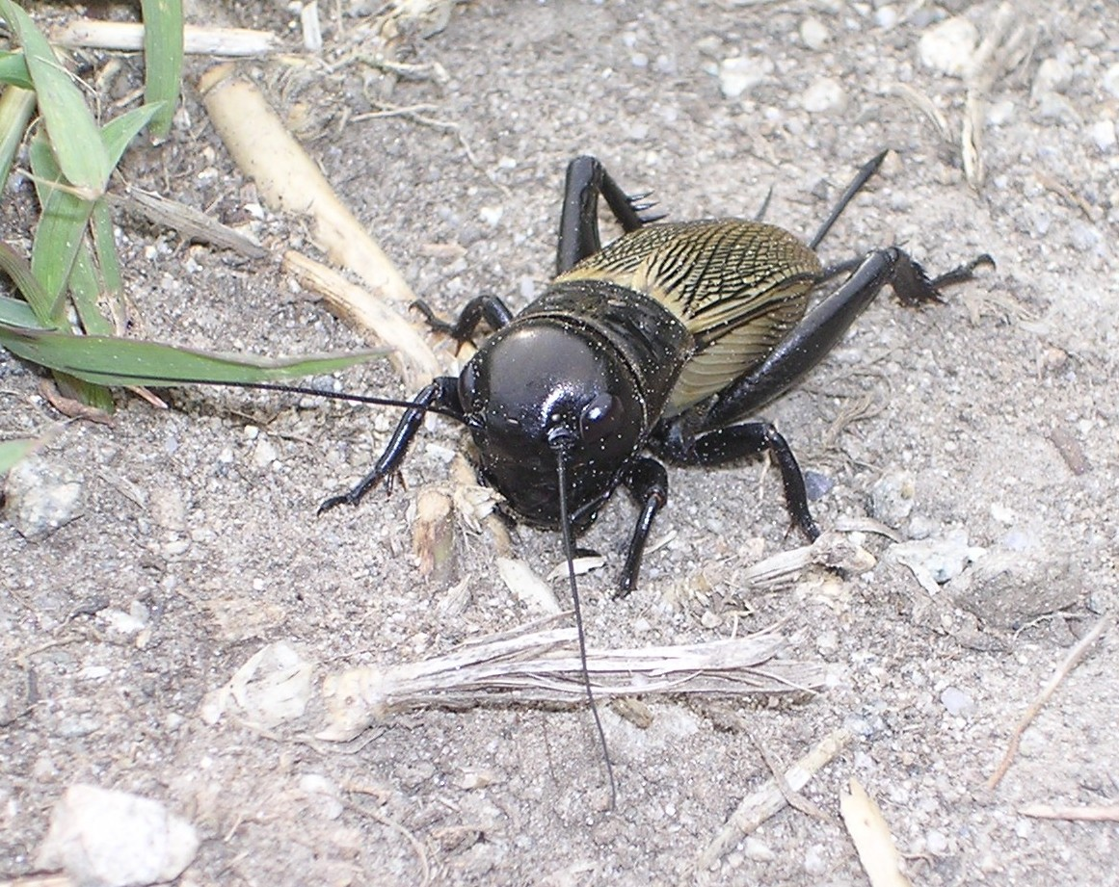


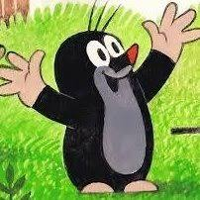
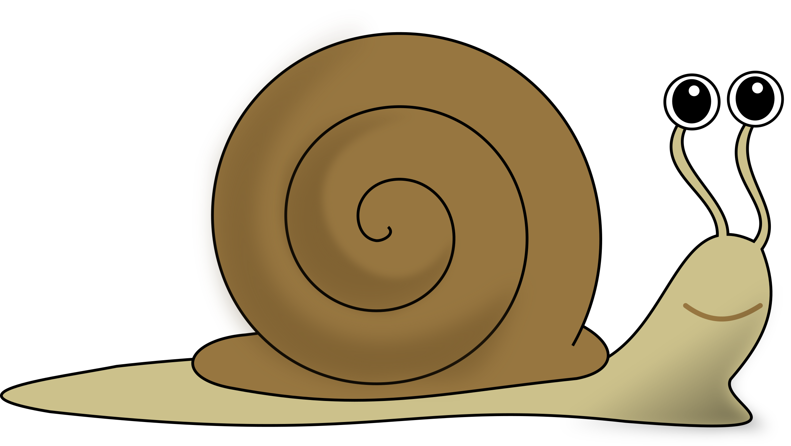
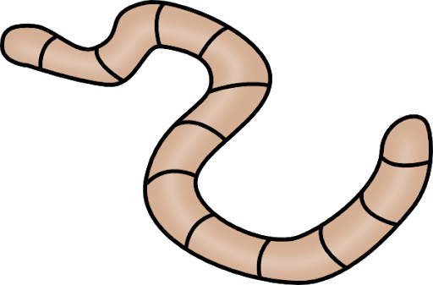
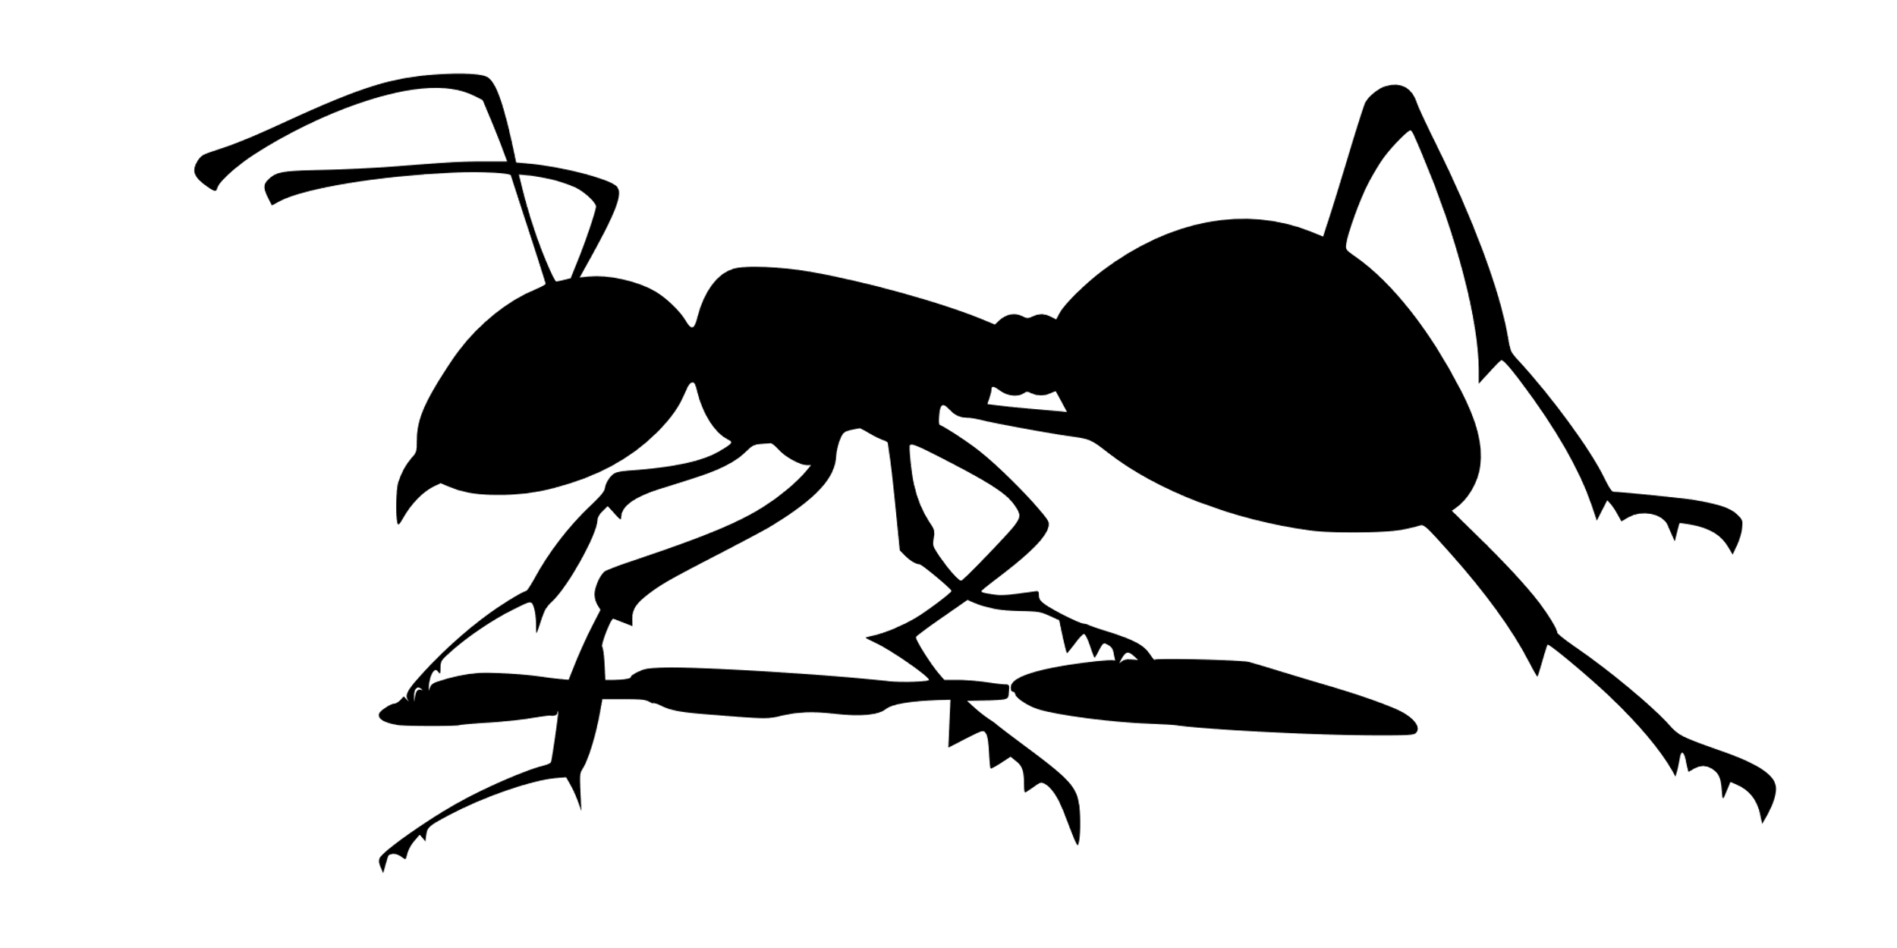
KATERE ŽIVALI ŽIVIJO NA TRAVNIKU?

Slide 5
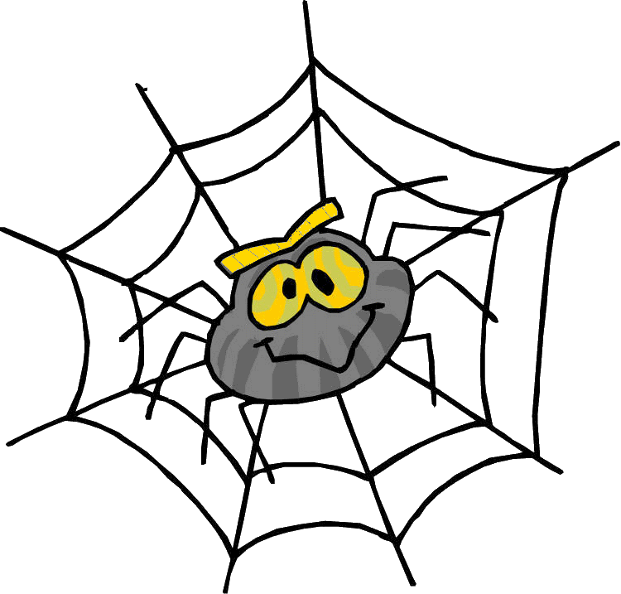


NARIŠI 3 ŽUŽELKE, KI ŽIVIJO NA TRAVNIKU:
BREZ VRVI, CELO BREZ ROK
SPLETA MEREŽE KROG IN KROG,
V NJIH ČEPI VES MIREN, TOG -
KDO JE MOJSTER DOLGONOG?
RDEČA, ČRNO PIKASTA GOSPODIČNA,
MED HROŠČKI NAJLEPŠA,
NAJBOLJ MIČNA.
ČRN, RUMEN IN POŠTENO REJEN,
POŠTENO KOSMAT, IMA ROŽICE RAD.

Slide 6
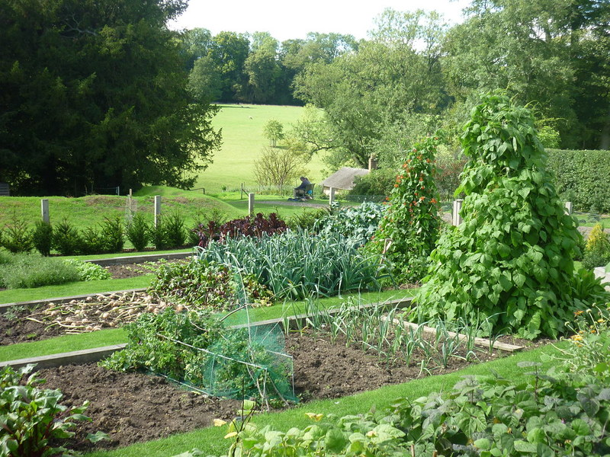
KATERE ŽIVALI MISLIŠ, DA ŽIVIJO NA VRTU?
ALI JIH LAHKO SREČAŠ TUDI V DRUGIH OKOLJIH?

Slide 7

OB ALI V VODI ŽIVIJO:
RACA
ŽABA
BOBER
KAČJI PASTIR
RIBA
RAK
ŽELVA
IN ŠE VELIKO DRUGIH ŽIVALI.

Slide 8
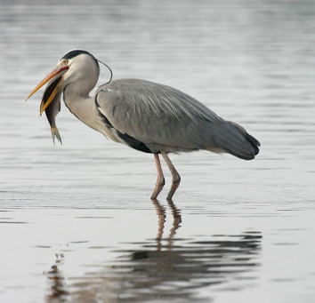
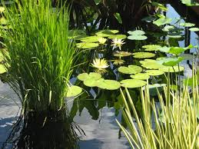
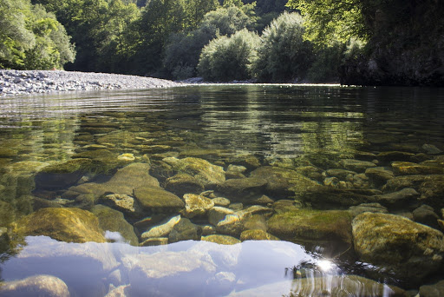
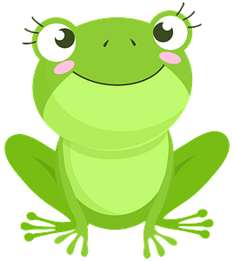
V ZVEZEK NARIŠI RIBNIK ALI REKO IN V NJEJ NARIŠI KAKŠNO ŽIVAL.

Slide 9
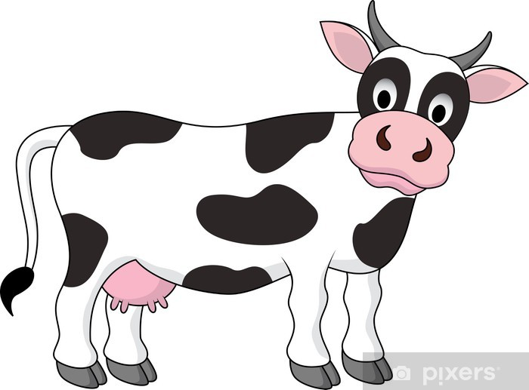
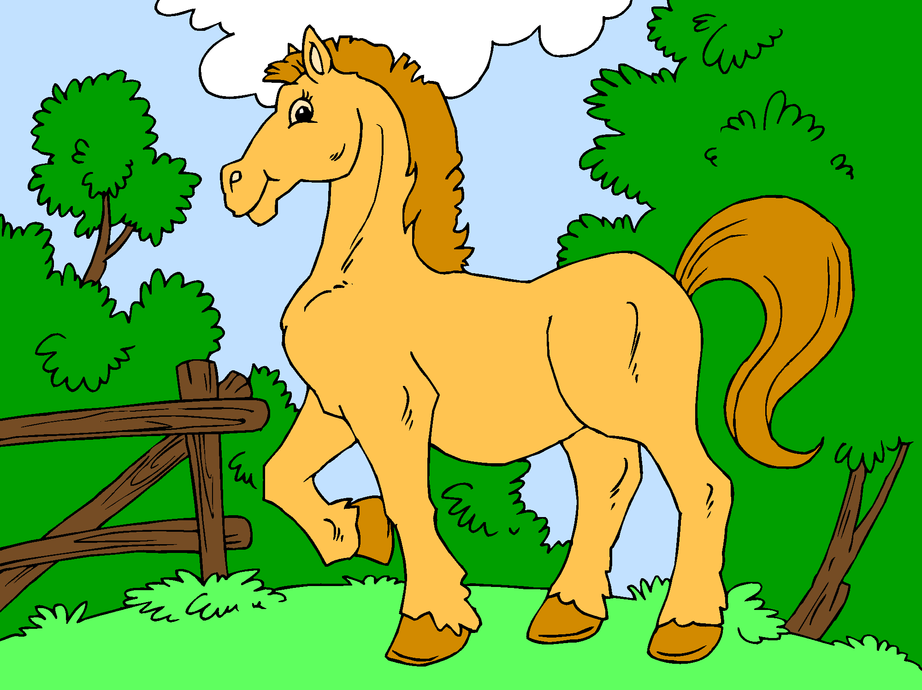
KJE ŽIVIJO DOMAČE ŽIVALI?
PREBERI UGANKI IN NARIŠI ENO DOMAČO ŽIVAL V ZVEZEK:
V SEDLO SE MU ZAVIHTIŠ
IN ZA UZDO GA DRŽIŠ;
V GALOPU EN DVA TRI,
ZDIRJA, DA SE KAR KADI.
ŠTIRJE STEBRI,
DEBEL SOD,
ŠTIRJE MLEČNI
VRELCI SPOD.

Slide 10
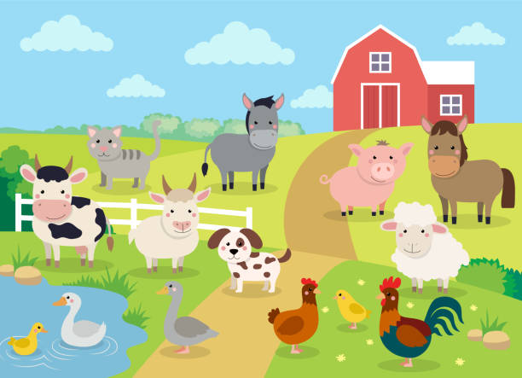
KMETIJA
NAPIŠI: DOMAČE ŽIVALI ŽIVJO NA KMETIJI.

Slide 11
KRAVA

Slide 12
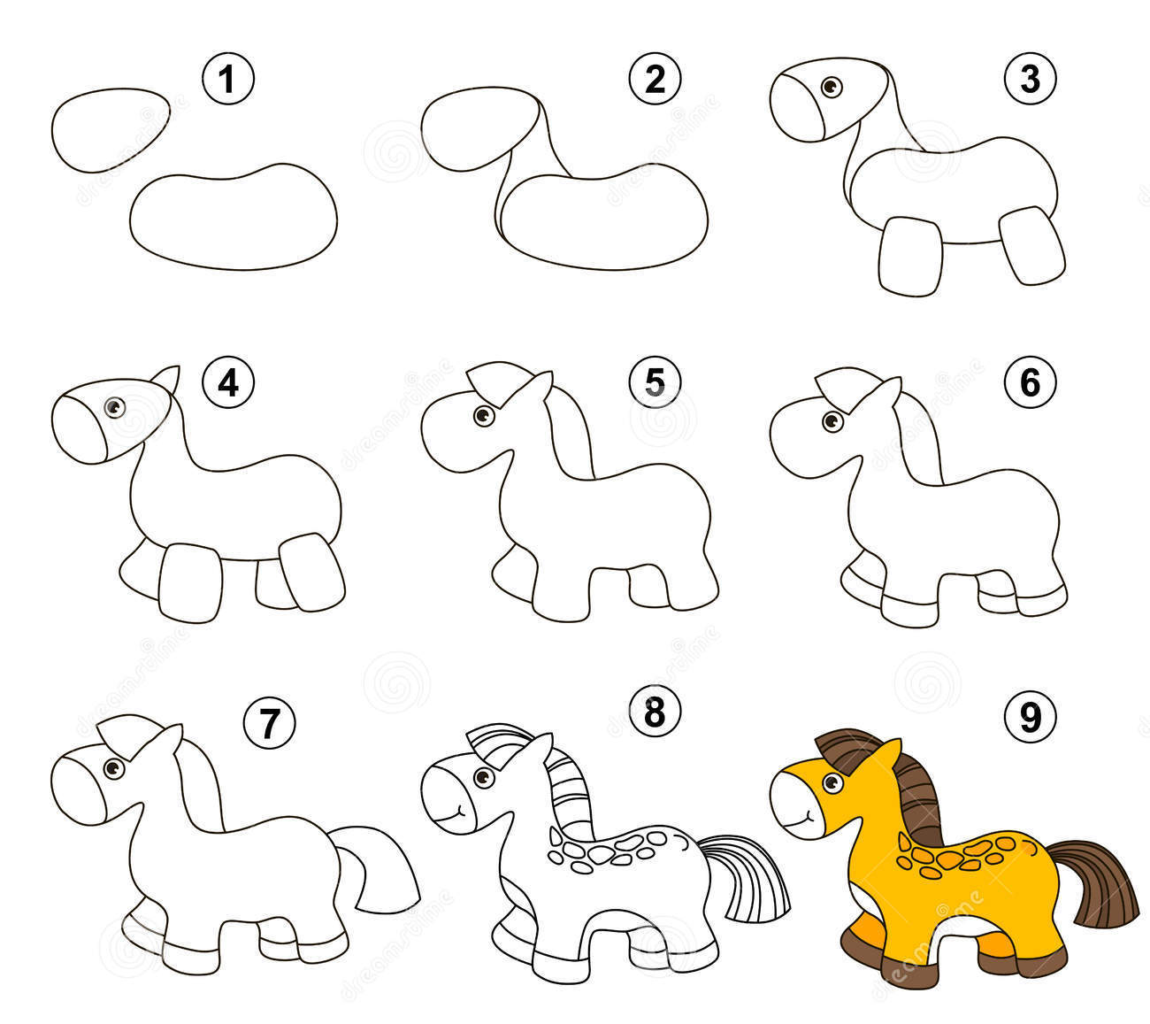
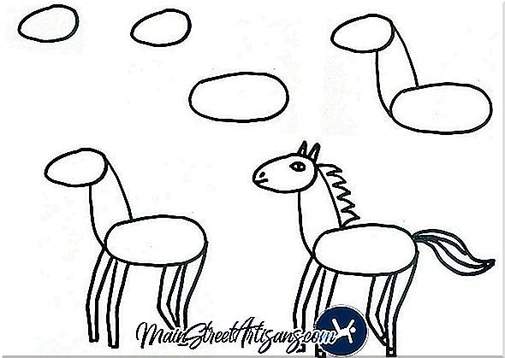
KONJ

